Slide 1
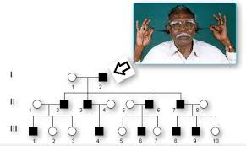
Arbre généalogique d’une famille qui est atteinte par l’hypertrichose des oreilles

Slide 2
Comment l’exploitation des informations génétiques et généalogiques permet elle de prédire ou de suivre la transmission des allèles ?

Slide 3
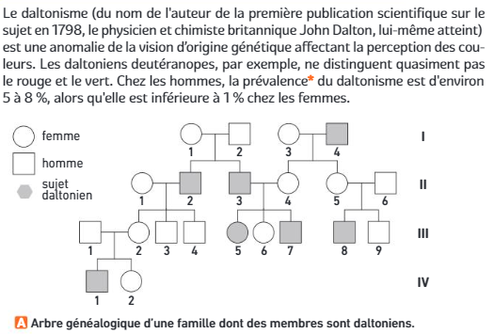
Caractère présent chez l’enfant mais pas les parents : RECESSIF
Caractère récessif mais qui concerne plus les hommes que les femmes : Gène lié au chromosome X

Slide 4
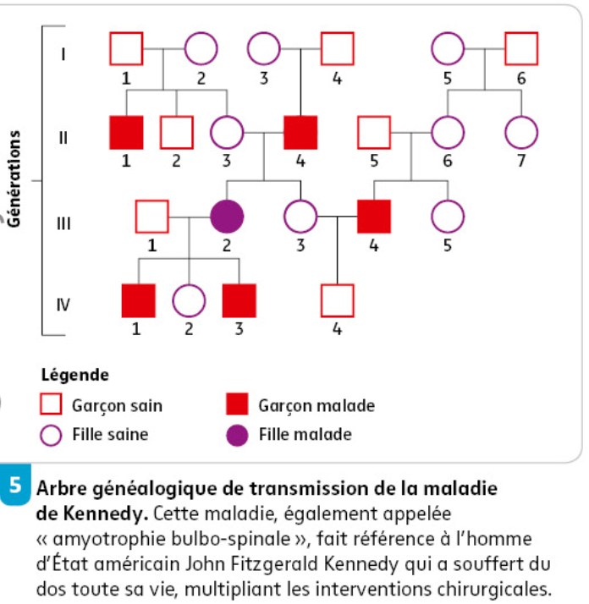
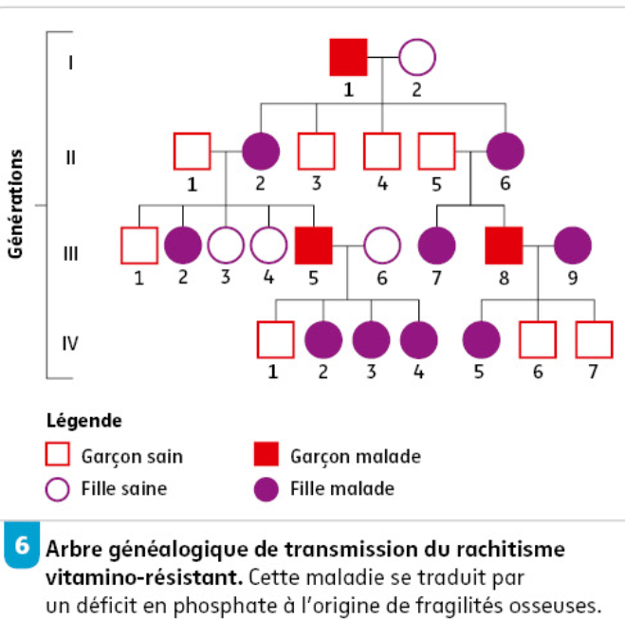
Caractère récessif mais qui concerne plus les hommes que les femmes : Gène lié au chromosome X
Toutes les filles d’un père malade sont malades : Gène lié au chromosome X
Caractère présent chez l’enfant mais pas les parents : RECESSIF
Caractère présent à toutes les générations : DOMINANT

Slide 5
II Mener une analyse génétique dans l’espèce humaine
Dans l’espèce humaine, l’identification des allèles portés par un individu se fonde d’abord sur l’étude d’arbres généalogiques.
- En s’appuyant sur les règles de transmission des caractères héréditaires, on peut ainsi déterminer si un caractère est :
- A transmission autosomique, gonosomique ( gène sur chromosome sexuel)
- Récessif ou dominant

Slide 6
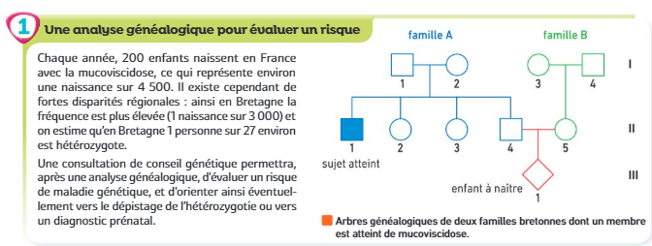
Père : hétérozygote
n//m
Mère : hétérozygote
n//m
Mère : 1/27 chances d’être hétérozygote
Père : 2/3 chances d’être hétérozygote
Enfant :pb d’être atteint:
2/3 x ¼ x 1/27 = 1/162
L’enfant ayant 1/162 risque d’être atteint de la maladie, il serait judicieux de faire un dépistage pré-natal ou d’établir le génotype de parents

Slide 7
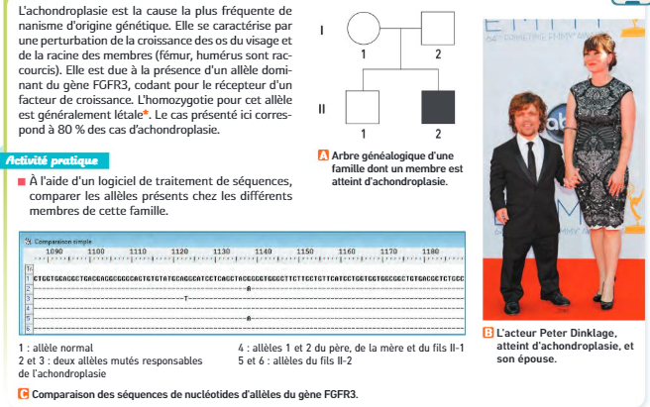
Parents non atteints
Enfant atteint
Parents hétérozygotes ?? Mais ….
Les allèles du gène des parents ne présentent pas la mutation
L’enfant présente la mutation sur un allèle et est atteint donc cet allèle est dominant .
Donc on a ici le cas d’une mutation « in novo » , c’est-à-dire qu’elle a eu lieue dans un des gamètes des parents.

Slide 8
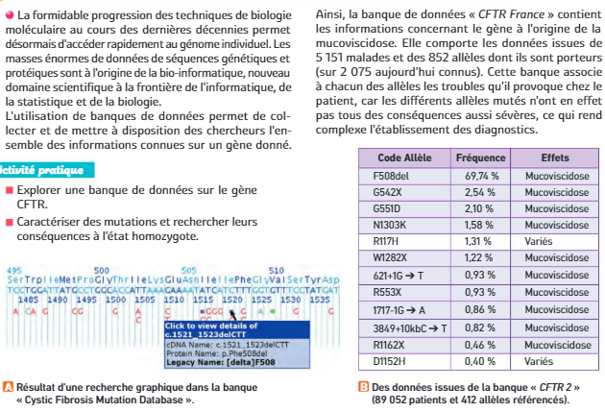
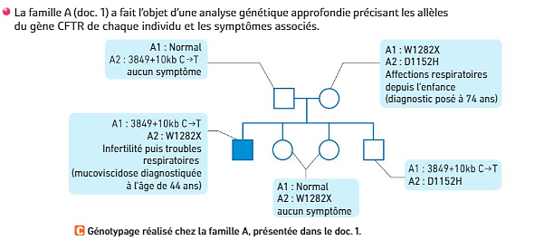
De nombreux allèles mutés existent et n’ont pas
tous le même impact sur la santé de leurs porteurs, même à l’état homozygote. Certaines combinaisons d’allèles mutés conduisent à des troubles sévères , alors que ce n’est pas le cas pour d’autres
La famille A (doc 3) a fait l’objet d’une analyse génétique approfondie précisant les allèles du gène CFTR de chaque individu et les symptômes associés.
L’analyse génétique apporte de précieuses informations concernant cette famille :
l’hypothèse de la mutation F508del, au déterminisme fort, peut être éliminée. Malgré tout, le risque de transmission de diverses mutations au déterminisme plus faible est important et justifie un suivi médical.

Slide 9
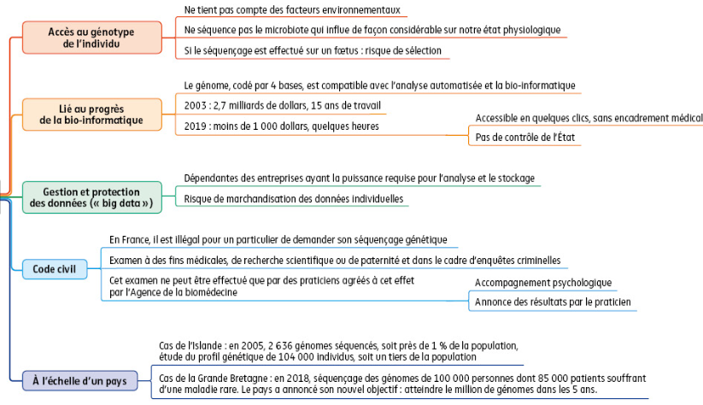
Séquençage de l’ADN

Slide 10
BILAN
Les progrès dans le domaine de la génétique moléculaire permettent un accès plus rapide et moins coûteux au génotype de chaque individu . On peut déterminer plus facilement le risque de maladies génétiques dans une famille
- La constitution de bases de données informatiques a rendu possible l’identification d’associations entre certains gènes mutés et certains phénotypes.

